Slide 1

Maria Lucia Fattorelli
Seminário do PSOL sobre Política Econômica, Trabalho e Emprego
São Paulo, 26 de abril de 2014
Política Econômica, Trabalho e Emprego

Slide 2
BRASIL: MODELO ECONÔMICO EQUIVOCADO
voltado para a concentração de riqueza e renda
MODELO TRIBUTÁRIO INJUSTO E REGRESSIVO
SISTEMA DA DÍVIDA
METAS ESTÉREIS
  Superávit Primário
  Inflação
DESCONTROLE SOBRE A MOVIMENTAÇÃO DE CAPITAIS
DESENVOLVIMENTO SOCIOECONÔMICO TRAVADO
  Insuficiência de investimentos em educação, saúde, transporte
  Impedimento à realização da necessária reforma agrária
Notes:
Suspensão pagamento encargos aos rentistas (Bonos Global 2012 e 2030) desde novembro/2008
Proposta soberana de recompra do restante da dívida por no máximo 30% de seu valor nominal
The Economist (23/04/2009): “Sr. Correa parece ser incorruptível (...) gasto público cresceu 71% em 2008, resultado de investimentos em escolas e hospitais”
ESTA É A PROVA DA VIABILIDADE POLÍTICA DA AUDITORIA DA DÍVIDA
ENQUANTO ISSO, O GOVERNO BRASILEIRO RECOMPRA TÍTULOS DA DÍVIDA EXTERNA A 130% DO VALOR DE FACE, EM MÉDIA

Slide 3
MODELO ECONÔMICO EQUIVOCADO
MODELO TRIBUTÁRIO INJUSTO E REGRESSIVO
Carga tributária concentrada em tributos incidentes sobre o consumo e a renda do trabalho, enquanto as grandes rendas e riquezas são aliviadas
Pessoas Físicas: Ausência de Progressividade; defasagem na atualização da tabela do IRPF; impossibilidade de deduções relativas a pagamentos de outros tributos, medicamentos, moradia etc.
Pessoas Jurídicas: Dedução de “Juros sobre o Capital Próprio”: ficção e privilégio
Isenção de Imposto de Renda sobre a distribuição de lucros e remessas ao exterior
Isenção de Imposto de Renda sobre os ganhos dos estrangeiros com títulos da dívida interna e isenção de IOF para rentistas estrangeiros
Isenção de ICMS e outros tributos para os exportadores (danos aos estados com a Lei Kandir), além de incentivos fiscais
Não regulamentação do Imposto sobre Grandes Fortunas
Não incidência do IPVA sobre helicópteros, jatinhos, lanchas e iates
Tributação reduzida sobre heranças e doações
Reduzida tributação do ITR, beneficiando a acumulação de terras e latifúndios
Incentivos fiscais equivocados: obras da Copa e obras no exterior
Benesses tributárias e anistias a multinacionais, seguradoras e bancos (MP-615 MP-627)
Desoneração do INSS
Notes:
Suspensão pagamento encargos aos rentistas (Bonos Global 2012 e 2030) desde novembro/2008
Proposta soberana de recompra do restante da dívida por no máximo 30% de seu valor nominal
The Economist (23/04/2009): “Sr. Correa parece ser incorruptível (...) gasto público cresceu 71% em 2008, resultado de investimentos em escolas e hospitais”
ESTA É A PROVA DA VIABILIDADE POLÍTICA DA AUDITORIA DA DÍVIDA
ENQUANTO ISSO, O GOVERNO BRASILEIRO RECOMPRA TÍTULOS DA DÍVIDA EXTERNA A 130% DO VALOR DE FACE, EM MÉDIA

Slide 4
MODELO TRIBUTÁRIO - Quem financia o Estado?
Carga tributária por tipo de tributo – 2012 (Total: 34,54% do PIB)
Esferas Federal, Estadual e Municipal
Fonte: Secretaria da Receita Federal e CONFAZ. Elaboração: Auditoria Cidadã da Dívida
Notes:
Para pagar a dívida, o governo aumenta a carga tributária, penalizando principalmente os trabalhadores e consumidores. A maior parte dos tributos incide sobre o consumo e sobre a renda dos assalariados, enquanto a renda do capital e a propriedade respondem pela menor parcela da arrecadação. A arrecadação do INSS também acaba sendo retirada do salário do trabalhador ou é também repassada para os preços pelos empresários.

Slide 5
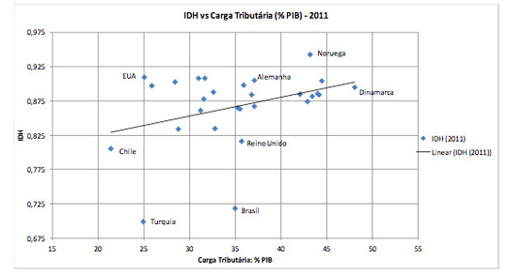
MODELO ECONÔMICO EQUIVOCADO
Carga Tributária elevada e pouco retorno à sociedade
Fonte: http://www.quantocustaobrasil.com.br/artigos/sonegacao-no-brasil-uma-estimativa-do-desvio-da-arrecadacao

Slide 6

MODELO ECONÔMICO EQUIVOCADO
“Sistema da Dívida”
Utilização do endividamento como mecanismo de subtração de recursos e não financiamento dos Estados
Se reproduz internacionalmente e internamente, em âmbito dos estados e municípios
Dívidas sem
contrapartida
Maior beneficiário:
Setor financeiro
Notes:
Suspensão pagamento encargos aos rentistas (Bonos Global 2012 e 2030) desde novembro/2008
Proposta soberana de recompra do restante da dívida por no máximo 30% de seu valor nominal
The Economist (23/04/2009): “Sr. Correa parece ser incorruptível (...) gasto público cresceu 71% em 2008, resultado de investimentos em escolas e hospitais”
ESTA É A PROVA DA VIABILIDADE POLÍTICA DA AUDITORIA DA DÍVIDA
ENQUANTO ISSO, O GOVERNO BRASILEIRO RECOMPRA TÍTULOS DA DÍVIDA EXTERNA A 130% DO VALOR DE FACE, EM MÉDIA

Slide 7
“Sistema da Dívida”
Como opera
Modelo Econômico
Privilégios Financeiros
Sistema Legal
Sistema Político
Corrupção
Grande Mídia
Dominação financeira e graves consequências sociais
Sistema da Dívida
Mecanismos que Geram Dívida
Interferência do FMI
Privilégios Legais, Políticos, Financeiros e Econômicos
Influência do Poder Financeiro
Salvamento Bancário
Notes:
Suspensão pagamento encargos aos rentistas (Bonos Global 2012 e 2030) desde novembro/2008
Proposta soberana de recompra do restante da dívida por no máximo 30% de seu valor nominal
The Economist (23/04/2009): “Sr. Correa parece ser incorruptível (...) gasto público cresceu 71% em 2008, resultado de investimentos em escolas e hospitais”
ESTA É A PROVA DA VIABILIDADE POLÍTICA DA AUDITORIA DA DÍVIDA
ENQUANTO ISSO, O GOVERNO BRASILEIRO RECOMPRA TÍTULOS DA DÍVIDA EXTERNA A 130% DO VALOR DE FACE, EM MÉDIA

Slide 8
MODELO ECONÔMICO EQUIVOCADO
“SISTEMA DA DÍVIDA”
Privilégio na destinação de recursos para a dívida:
    Juros elevadíssimos
    Lucros das estatais
    Resultado de privatizações
    DRU – Desvinculação das Receitas da União
    Desvinculação de recursos específicos de outras áreas (MP 435 e 450)
Exigência de contínuas reformas neoliberais e Privatizações (empresas estatais e estrutura de Estado – portos, aeroportos, estradas, petróleo);
Superávit Primário: cortes de gastos e investimentos sociais contingenciamentos, congelamentos salariais, etc., para priorizar o pagamento dos juros da dívida pública
Controle inflacionário equivocado, baseado em política de juros elevados e enxugamento da base monetária. Pouca ou nenhuma atenção à revisão dos preços administrados ou ao combate à inflação de alimentos via Reforma Agrária, Economia Solidária e fim dos monopólios do varejo
Chantagem de agências de risco e instituições financeiras internacionais
Notes:
Suspensão pagamento encargos aos rentistas (Bonos Global 2012 e 2030) desde novembro/2008
Proposta soberana de recompra do restante da dívida por no máximo 30% de seu valor nominal
The Economist (23/04/2009): “Sr. Correa parece ser incorruptível (...) gasto público cresceu 71% em 2008, resultado de investimentos em escolas e hospitais”
ESTA É A PROVA DA VIABILIDADE POLÍTICA DA AUDITORIA DA DÍVIDA
ENQUANTO ISSO, O GOVERNO BRASILEIRO RECOMPRA TÍTULOS DA DÍVIDA EXTERNA A 130% DO VALOR DE FACE, EM MÉDIA

Slide 10
Década de 70:
dívida da ditadura
Década de 80:
Elevação ilegal das taxas de juros
Estatização de dívidas privadas
Década de 90:
Plano
Brady
Pagamento antecipado ao FMI e resgates com ágio
Fonte: Banco Central - Nota para a Imprensa - Setor Externo - Quadro 51 e Séries Temporais - BC

Slide 11
Graves indícios de ilegalidade identificados pela CPI:
Juros sobre juros
Conflito de interesses
Falta de transparência
Fonte: Banco Central - Nota para a Imprensa - Política Fiscal - Quadro 35.

Slide 12
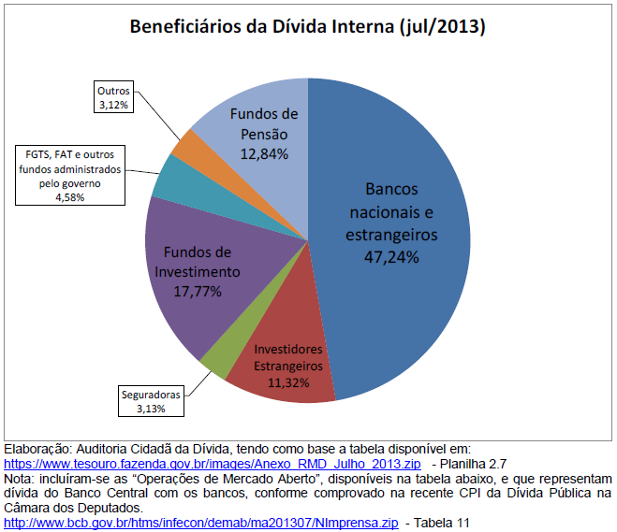

Slide 13

QUEDA DA TAXA SELIC EM 2012
Dia 19/04/2012: Selic reduzida a 9% a.a., mas títulos foram vendidos a 10,78% a.a. pelo Tesouro Nacional
Em dezembro/2012, Selic a 7,25% mas títulos vendidos a 11,72%
Em 13/01/2014, Selic a 10% mas títulos vendidos a 13,3899%

Slide 14
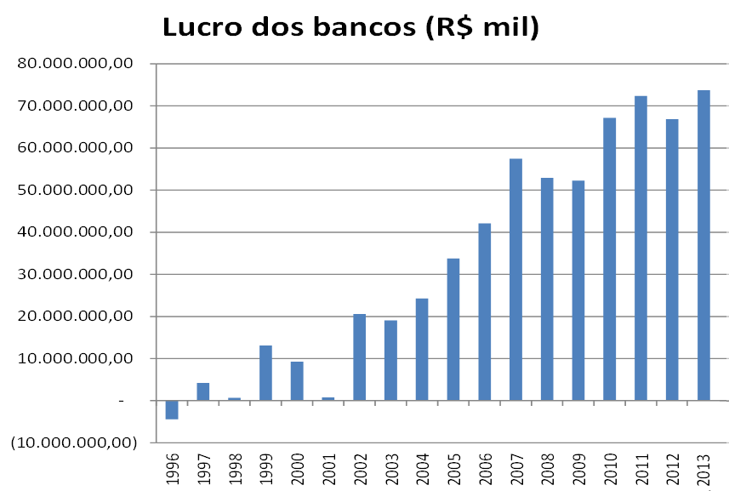
Escandaloso crescimento do lucro dos bancos…
Fonte: http://www4.bcb.gov.br/top50/port/top50.asp

Slide 15
CPI da DÍVIDA PÚBLICA
Iniciativa Dep. Ivan Valente (PSOL/SP): Voto em Separado entregue ao Ministério Público Federal em maio/2010
Graves indícios de ilegalidades que demandam o aprofundamento das investigações e a realização da AUDITORIA prevista na Constituição
O QUE NÃO É DITO SOBRE A DÍVIDA
Utilização de artifícios (dívida “líquida”; grande parte dos juros transformados em “amortizações” etc.)
Danos às finanças do país; imposição de sacrifício social; atribuições legais não cumpridas; ilegalidades nas diversas negociações desde 1970
DESRESPEITO AOS DIREITOS HUMANOS

Slide 16

SISTEMA DA DÍVIDA DOS ESTADOS E MUNICÍPIOS
Endividamento sem contrapartida: mecanismos financeiros
Refinanciamento pela União Lei 9.496/97: Pacote
  Plano de Ajuste Fiscal
  Privatizações do patrimônio dos estados
  Assunção de passivos de bancos – PROES
Endividamento com Banco Mundial e bancos privados internacionais para pagar à União
Fraudes
SACRIFÍCIO SOCIAL
Notes:
Suspensão pagamento encargos aos rentistas (Bonos Global 2012 e 2030) desde novembro/2008
Proposta soberana de recompra do restante da dívida por no máximo 30% de seu valor nominal
The Economist (23/04/2009): “Sr. Correa parece ser incorruptível (...) gasto público cresceu 71% em 2008, resultado de investimentos em escolas e hospitais”
ESTA É A PROVA DA VIABILIDADE POLÍTICA DA AUDITORIA DA DÍVIDA
ENQUANTO ISSO, O GOVERNO BRASILEIRO RECOMPRA TÍTULOS DA DÍVIDA EXTERNA A 130% DO VALOR DE FACE, EM MÉDIA

Slide 17
MODELO ECONÔMICO EQUIVOCADO
DESCONTROLE SOBRE A MOVIMENTAÇÃO DE CAPITAIS
  Falta de controle de capitais, câmbio flutuante
  Abertura comercial irrestrita, provocando desindustrialização
  Remessa de lucros com isenção tributária, provocando danos às finanças nacionais
  Incentivo a operações com paraísos fiscais e sonegação
DESENVOLVIMENTO SOCIOECONÔMICO TRAVADO
  Insuficiência de investimentos em educação, saúde, transporte
  Impedimento à realização da necessária reforma agrária
  Prioridade à exportação de produtos primários, com impressionantes riscos ambientais
Notes:
Suspensão pagamento encargos aos rentistas (Bonos Global 2012 e 2030) desde novembro/2008
Proposta soberana de recompra do restante da dívida por no máximo 30% de seu valor nominal
The Economist (23/04/2009): “Sr. Correa parece ser incorruptível (...) gasto público cresceu 71% em 2008, resultado de investimentos em escolas e hospitais”
ESTA É A PROVA DA VIABILIDADE POLÍTICA DA AUDITORIA DA DÍVIDA
ENQUANTO ISSO, O GOVERNO BRASILEIRO RECOMPRA TÍTULOS DA DÍVIDA EXTERNA A 130% DO VALOR DE FACE, EM MÉDIA

Slide 18
                PARADOXO BRASIL
                Estamos muito
                distantes do
                Brasil que
                Queremos
                ÉTICA ?
    7ª ECONOMIA MUNDIAL
3ª Pior distribuição de renda do mundo
85º no ranking de respeito aos Direitos Humanos – IDH
Penúltimo no ranking da Educação (Índice Global de Habilidades Cognitivas e Realizações Educacionais )
128º no ranking do crescimento econômico

Slide 19
REDUÇÃO DA POBREZA ?
39,6 milhões entraram na “Classe C” de 2003 a 2011, segundo a FGV (Fonte: http://www.cps.fgv.br/cps/brics/ , pág 35)
Porém, qual o critério para definir “Saída da Pobreza” ??
Renda Domiciliar Total Mensal acima de R$ 1.200
(R$ 240 por pessoa em uma família de 5 pessoas)
Renda Média do Trabalho caiu no governo do PT:
Notes:
Suspensão pagamento encargos aos rentistas (Bonos Global 2012 e 2030) desde novembro/2008
Proposta soberana de recompra do restante da dívida por no máximo 30% de seu valor nominal
The Economist (23/04/2009): “Sr. Correa parece ser incorruptível (...) gasto público cresceu 71% em 2008, resultado de investimentos em escolas e hospitais”
ESTA É A PROVA DA VIABILIDADE POLÍTICA DA AUDITORIA DA DÍVIDA
ENQUANTO ISSO, O GOVERNO BRASILEIRO RECOMPRA TÍTULOS DA DÍVIDA EXTERNA A 130% DO VALOR DE FACE, EM MÉDIA

Slide 20
Início do governo do PT
Fonte: PNAD/IBGE: ftp://ftp.ibge.gov.br/Trabalho_e_Rendimento/Pesquisa_Nacional_por_Amostra_de_Domicilios_anual/2012/tabelas_pdf/sintese_ind_7_2_5.pdf
http://www.ibge.gov.br/home/estatistica/populacao/trabalhoerendimento/pnad2009/pnad_sintese_2009.pdf - pág 271
Média anual da renda no governo FHC: R$ 1.286
Média anual da renda no governo do PT: R$ 1.266
Notes:
Suspensão pagamento encargos aos rentistas (Bonos Global 2012 e 2030) desde novembro/2008
Proposta soberana de recompra do restante da dívida por no máximo 30% de seu valor nominal
The Economist (23/04/2009): “Sr. Correa parece ser incorruptível (...) gasto público cresceu 71% em 2008, resultado de investimentos em escolas e hospitais”
ESTA É A PROVA DA VIABILIDADE POLÍTICA DA AUDITORIA DA DÍVIDA
ENQUANTO ISSO, O GOVERNO BRASILEIRO RECOMPRA TÍTULOS DA DÍVIDA EXTERNA A 130% DO VALOR DE FACE, EM MÉDIA

Slide 21
FIM DA MISÉRIA ?
Critério utilizado: renda acima de R$ 70 mensais
Governo entrega valor suficiente para se atingir esta “meta”
“O número de miseráveis reconhecidos em cadastro pelo governo subiria de zero para ao menos 22,3 milhões caso a renda usada oficialmente para definir a indigência fosse corrigida pela inflação.”
Fonte: Folha de São Paulo, 20 de maio de 2013
Notes:
Suspensão pagamento encargos aos rentistas (Bonos Global 2012 e 2030) desde novembro/2008
Proposta soberana de recompra do restante da dívida por no máximo 30% de seu valor nominal
The Economist (23/04/2009): “Sr. Correa parece ser incorruptível (...) gasto público cresceu 71% em 2008, resultado de investimentos em escolas e hospitais”
ESTA É A PROVA DA VIABILIDADE POLÍTICA DA AUDITORIA DA DÍVIDA
ENQUANTO ISSO, O GOVERNO BRASILEIRO RECOMPRA TÍTULOS DA DÍVIDA EXTERNA A 130% DO VALOR DE FACE, EM MÉDIA

Slide 22
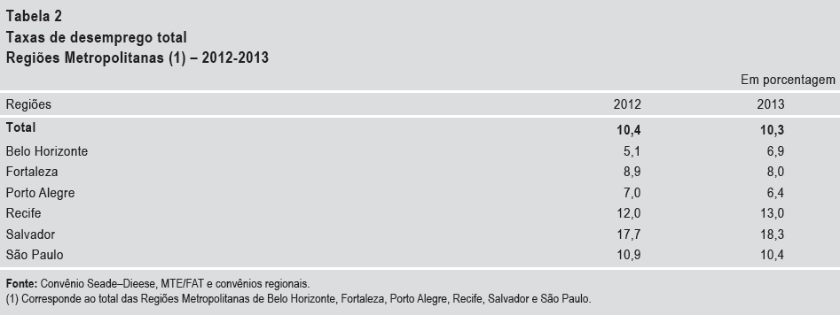
ESTAMOS EM PLENO EMPREGO?
Governo utiliza dados do IBGE, segundo o qual o desemprego foi de 5,4% em 2013, o menor da série histórica.
Já o DIEESE utiliza metodologia mais apropriada ao contexto brasileiro, pois considera como desempregadas as pessoas que estão em postos de trabalho precários, ou desistiram de procurar emprego:
Notes:
Suspensão pagamento encargos aos rentistas (Bonos Global 2012 e 2030) desde novembro/2008
Proposta soberana de recompra do restante da dívida por no máximo 30% de seu valor nominal
The Economist (23/04/2009): “Sr. Correa parece ser incorruptível (...) gasto público cresceu 71% em 2008, resultado de investimentos em escolas e hospitais”
ESTA É A PROVA DA VIABILIDADE POLÍTICA DA AUDITORIA DA DÍVIDA
ENQUANTO ISSO, O GOVERNO BRASILEIRO RECOMPRA TÍTULOS DA DÍVIDA EXTERNA A 130% DO VALOR DE FACE, EM MÉDIA

Slide 23
O SALÁRIO MÍNIMO ESTÁ CRESCENDO COMO NUNCA?
Crescimento médio real anual
Governo FHC (1995 – 2002): 4,3%
Governo Lula / Dilma (2003 – 2014): 4,6%
Hoje, o salário mínimo é 4 vezes inferior ao salário mínimo estabelecido na Constituição (Fonte: DIEESE)
Notes:
Suspensão pagamento encargos aos rentistas (Bonos Global 2012 e 2030) desde novembro/2008
Proposta soberana de recompra do restante da dívida por no máximo 30% de seu valor nominal
The Economist (23/04/2009): “Sr. Correa parece ser incorruptível (...) gasto público cresceu 71% em 2008, resultado de investimentos em escolas e hospitais”
ESTA É A PROVA DA VIABILIDADE POLÍTICA DA AUDITORIA DA DÍVIDA
ENQUANTO ISSO, O GOVERNO BRASILEIRO RECOMPRA TÍTULOS DA DÍVIDA EXTERNA A 130% DO VALOR DE FACE, EM MÉDIA

Slide 24
A ECONOMIA ESTÁ CRESCENDO?
Crescimento médio real anual do PIB
Governo FHC (1995 – 2002): 2,30%
Governo Dilma (2011 – 2013): 2,01%
Fonte: www.ipeadata.gov.br
Notes:
Suspensão pagamento encargos aos rentistas (Bonos Global 2012 e 2030) desde novembro/2008
Proposta soberana de recompra do restante da dívida por no máximo 30% de seu valor nominal
The Economist (23/04/2009): “Sr. Correa parece ser incorruptível (...) gasto público cresceu 71% em 2008, resultado de investimentos em escolas e hospitais”
ESTA É A PROVA DA VIABILIDADE POLÍTICA DA AUDITORIA DA DÍVIDA
ENQUANTO ISSO, O GOVERNO BRASILEIRO RECOMPRA TÍTULOS DA DÍVIDA EXTERNA A 130% DO VALOR DE FACE, EM MÉDIA

Slide 25
A POPULAÇÃO REPROVA A POLÍTICA ECONÔMICA E SOCIAL
Apenas 18% aprovam a política de impostos
Apenas 21% aprovam a política de juros
Apenas 24% aprovam a política de combate à inflação
Apenas 32% aprovam a política de educação
Apenas 21% aprovam a política de saúde
Apenas 22% aprovam a política de segurança
Apenas 48% aprovam a política de combate à fome / pobreza
Apenas 40% aprovam a política de combate ao desemprego
Fonte: CNI / IBOPE – Mar/2014
http://arquivos.portaldaindustria.com.br/app/conteudo_24/2014/03/27/52/20140327120133549563i.pdf
Notes:
Suspensão pagamento encargos aos rentistas (Bonos Global 2012 e 2030) desde novembro/2008
Proposta soberana de recompra do restante da dívida por no máximo 30% de seu valor nominal
The Economist (23/04/2009): “Sr. Correa parece ser incorruptível (...) gasto público cresceu 71% em 2008, resultado de investimentos em escolas e hospitais”
ESTA É A PROVA DA VIABILIDADE POLÍTICA DA AUDITORIA DA DÍVIDA
ENQUANTO ISSO, O GOVERNO BRASILEIRO RECOMPRA TÍTULOS DA DÍVIDA EXTERNA A 130% DO VALOR DE FACE, EM MÉDIA

Slide 26
PROPOSTAS ALTERNATIVAS AO MODELO ECONÔMICO EQUIVOCADO
MODELO TRIBUTÁRIO
Respeitar os princípios tributários: capacidade contributiva; progressividade; isonomia; universalidade; essencialidade
Rever as injustiças e distorções. Tributar fortunas, heranças, latifúndios, rentistas, distribuição de lucros e remessas para o exterior, bens supérfluos e de luxo, exportações. MP para acabar com a dedução dos juros sobre o capital próprio e retornar a tributação progressiva do IRPJ, com adicionais.
Fortalecer a Administração Tributária
SISTEMA DA DÍVIDA
Auditoria da dívida interna e externa
Redução dos juros
Revisão do cálculo das dívidas dos estados refinanciada pela União
Determinação de investigação dos indícios de ilegalidades apurados na CPI da Dívida
Enfrentamento do indício de fraude no art. 166 da Constituição
Notes:
Suspensão pagamento encargos aos rentistas (Bonos Global 2012 e 2030) desde novembro/2008
Proposta soberana de recompra do restante da dívida por no máximo 30% de seu valor nominal
The Economist (23/04/2009): “Sr. Correa parece ser incorruptível (...) gasto público cresceu 71% em 2008, resultado de investimentos em escolas e hospitais”
ESTA É A PROVA DA VIABILIDADE POLÍTICA DA AUDITORIA DA DÍVIDA
ENQUANTO ISSO, O GOVERNO BRASILEIRO RECOMPRA TÍTULOS DA DÍVIDA EXTERNA A 130% DO VALOR DE FACE, EM MÉDIA

Slide 27
PROPOSTAS ALTERNATIVAS AO MODELO ECONÔMICO EQUIVOCADO
SUBSTITUIR AS METAS ESTÉREIS
  Fim do Superávit Primário
  Controle inflacionário mediante redução de tarifas e preços administrados e redução do preço de alimentos mediante revisão da política agrícola
INTRODUZIR METAS CONCRETAS
  Atendimento prioritário às urgentes necessidades do povo brasileiro em serviços de SAÚDE, EDUCAÇÃO, MORADIA, SEGURANÇA, ASSISTÊNCIA, EMPREGO, TRANSPORTE
  Pagamento da dívida social
  Aumento dos investimentos produtivos e em tecnologia, gerando oferta de produtos e serviços que atendam às demandas sociais, e criando oportunidades de emprego
  Incentivo à agricultura familiar e à economia solidária
  Investimentos concretos em transporte ferroviário e energia limpa
Notes:
Suspensão pagamento encargos aos rentistas (Bonos Global 2012 e 2030) desde novembro/2008
Proposta soberana de recompra do restante da dívida por no máximo 30% de seu valor nominal
The Economist (23/04/2009): “Sr. Correa parece ser incorruptível (...) gasto público cresceu 71% em 2008, resultado de investimentos em escolas e hospitais”
ESTA É A PROVA DA VIABILIDADE POLÍTICA DA AUDITORIA DA DÍVIDA
ENQUANTO ISSO, O GOVERNO BRASILEIRO RECOMPRA TÍTULOS DA DÍVIDA EXTERNA A 130% DO VALOR DE FACE, EM MÉDIA

Slide 28
PROPOSTAS ALTERNATIVAS AO MODELO ECONÔMICO EQUIVOCADO
MOVIMENTAÇÃO DE CAPITAIS
Estabelecer mecanismos de controle
Tributar remessas de lucros e demais ganhos ao exterior
Proibir operações com paraísos fiscais
Proibir negociação de produtos financeiros sem lastro
DESTRAVAR O DESENVOLVIMENTO SOCIOECONÔMICO
Priorizar investimentos em educação, saúde, transporte, ciência e tecnologia, saneamento
Recuperar os ganhos dos aposentados e pensionistas, e o patamar do salário mínimo
Realizar a necessária reforma agrária
Cobrar os investimentos que deixaram de ser cumpridos em energia, comunicações e demais setores privatizados
Notes:
Suspensão pagamento encargos aos rentistas (Bonos Global 2012 e 2030) desde novembro/2008
Proposta soberana de recompra do restante da dívida por no máximo 30% de seu valor nominal
The Economist (23/04/2009): “Sr. Correa parece ser incorruptível (...) gasto público cresceu 71% em 2008, resultado de investimentos em escolas e hospitais”
ESTA É A PROVA DA VIABILIDADE POLÍTICA DA AUDITORIA DA DÍVIDA
ENQUANTO ISSO, O GOVERNO BRASILEIRO RECOMPRA TÍTULOS DA DÍVIDA EXTERNA A 130% DO VALOR DE FACE, EM MÉDIA

Slide 29
ALTERNATIVAS AO MODELO ECONÔMICO EQUIVOCADO - ÂMBITO INTERNACIONAL
Aumentar a articulação dos países latino-americanos pondo fim à atuação sub-imperialista que beneficia somente a grandes empresas privadas brasileiras, onerando o BNDES e gerando dívidas ilegais e ilegítimas
COMBATE AO SISTEMA DA DÍVIDA em âmbito regional
Reforçar a implantação do Banco do Sul e demais providencias inseridas no projeto de Nova Arquitetura Financeira Regional – NAFR
Aprofundar o debate sobre a criação de Tribunais Internacionais Justos e Transparentes
Rever a utilização do dólar das transações internacionais.
Notes:
29

Slide 30
EQUADOR: Lição de Ética e Soberania
Comissão de Auditoria Oficial criada por Decreto
Em 2009: Proposta Soberana de reconhecimento de no máximo 30% da dívida externa representada pelos Bônus 2012 e 2030
95 % dos detentores aceitaram a proposta equatoriana, o que significou anulação de 70% dessa dívida com os bancos privados internacionais
Economia de US$ 7,7 bilhões nos próximos 20 anos
Aumento gastos sociais, principalmente Saúde e Educação

Slide 31

EQUADOR: Resultado da Auditoria
.

Slide 32
Obrigada
Maria Lucia Fattorelli
www.auditoriacidada.org.br
www.facebook.com/auditoriacidada.pagina

